Slide 1
Analyses and Validation of STraM

Slide 2
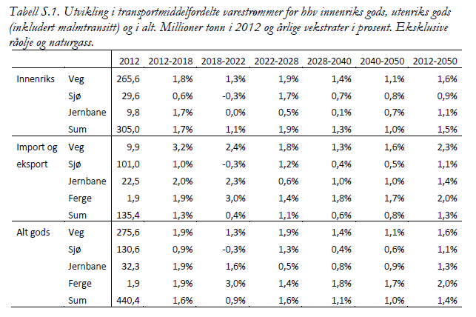
Transportmengde (varestrømmer)
 | product | tot_weight
0 | Dry bulk | 94,86
1 | Container (fast) | 4,07
2 | Container (slow) | 9,23
3 | Break bulk (fast) | 11,61
4 | Break bulk (slow) | 15,37
5 | Neo bulk | 19,28
 |  | 154,42
STraM in 2018 (Mtonnes)
These numbers are obtained after removing within county transport -> Around 50% is removed
These numbers are without all liquid bulk.
NGM in 2012 (Mtonnes)
We are just below 50% of the NGM numbers. This is OK!’
These numbers are without råolje og naturgass.
https://www.toi.no/publikasjoner/grunnprognoser-for-godstransport-til-ntp-2018-2027-article33084-8.html

Slide 3
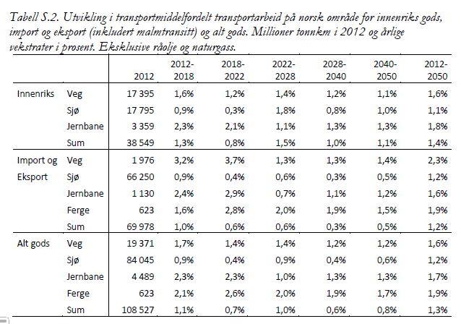
Transportarbeid (i)
Q: hvilken andel av STraM transportarbeid er import/eksport?
 |  | TransportArbeid
product | time_period | Rail | Road | Sea
Break bulk (fast) | 2023 | 0.06 | 4.40 | 0.05
Break bulk (slow) | 2023 | 1.30 | 3.00 | 1.20
Container (fast) | 2023 | 0.06 | 1.40 | 0.05
Container (slow) | 2023 | 0.34 | 2.10 | 0.92
Dry bulk | 2023 | 5.20 | 1.30 | 66.00
Neo bulk | 2023 | 0.25 | 8.00 | 0.31
 |  | 7.21 | 20.20 | 68.53
Basert på forrige slide er vi kanskje litt vel høy?
Derimot er dry bulk sikkert kun langdistanse

Slide 4
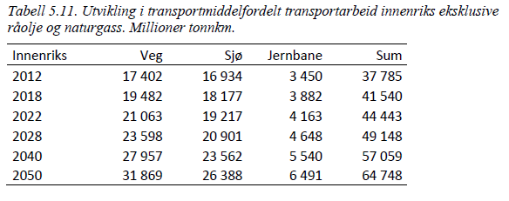
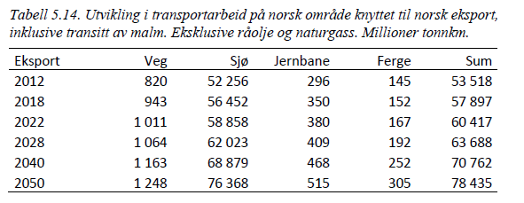
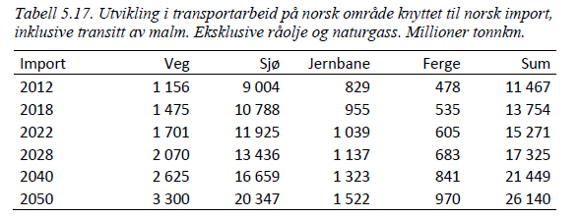
Transportarbeid (ii)
Innenlands
IMPORT/EKSPORT
Innenriks transportarbeid for veg- og jernbanetransport er beregnet ved at alt
transportarbeid knyttet til transport mellom to innenrikssoner er tatt med,
uavhengig av om det bruker norsk, svensk eller finsk infrastruktur.
Eksport
Transportarbeid for jernbane og vegtransport knyttet til utenrikshandelen omfatter
den del av norsk import og eksport som benytter norsk infrastruktur. For
sjøtransport er import og eksport inkludert i transportarbeidet innenfor norsk
territorialgrense.
Import

Slide 5
PATH GENERATION

Slide 6
This path is generated:
Kristiansand,Skien,Rail,1,Skien,Oslo,Rail,1,Oslo,Hamar,Rail,1,Hamar,Oslo,Road,1,Oslo,Hamburg,Road,1
While it should never have been generated!
TO DO: run the unimodal path generation and debug this first!
Then check two-modal path bugs

Slide 7
The reason why TRD-BODØ did not show up in the shortest path, was because we counted half the distance for import/export. This is not the correct approach. We should rather reduce the costs/emissions!
TO DO

